Slide 1
ПРАВИЛА БЕЗОПАСНОГО
ПОВЕДЕНИЯ
В ПЕРИОД ВЕСЕННЕГО
ПАВОДКА

Slide 2
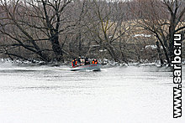
ПАВОДОК – это кратковременный подъём уровня
воды в водоёмах (реках, озёрах, прудах и т.п.),
вызванный весенним таянием снегов,
ливневыми дождями, длительными осадками

Slide 3
Идет весна… Снег оседает
под солнечными лучами, становится талым.
Но лед на реке все еще кажется крепким.
Его покров все еще сковывает воду.
Но это лишь на первый взгляд. Лед на реке тоже
почувствовал приход весны.
Он становится слабым, рыхлым.
Приближается весенний паводок. Скоро
на реке поплывут льдины, сталкиваясь,
наскакивая друг на друга, ломаясь…
Период весеннего паводка особенно
опасен для тех, кто живет близ реки,
пруда, водоема. Привыкая зимой пользоваться
пешеходными переходами по льду,
многие забывают об опасности, которую таит
лед весной. Посмотрите на ледяной покров, все еще
покрывающий реку, вы, пожалуй, решите,
что он достаточно прочен и по нему можно пройти…

Slide 4
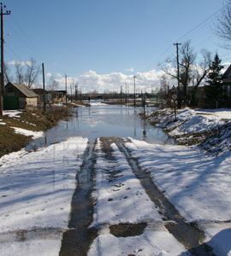

Slide 5
Так думал гражданин В. Он пытался пройти
через реку по слабому льду. Но лед провалился
и гражданин В. не дошел до другого берега.
Переходить реку, пруд, озеро по льду
весной- опасно. Нужно внимательно следить
за знаками, обозначающими
пешеходные переходы, пользоваться
специальными настилами на льду. Сходить
на необследованный лед - большой риск.
Помните, течение реки сильно подмывает
крутые берега. Возможны обвалы.
Остерегайтесь любоваться весенним ледоходом
с обрывистых берегов. Весной опасно сходить
за плотины, запруды. Не забывайте - они
могут быть неожиданно сорваны напором льда.
Не приближайтесь к ледяным заторам…

Slide 6
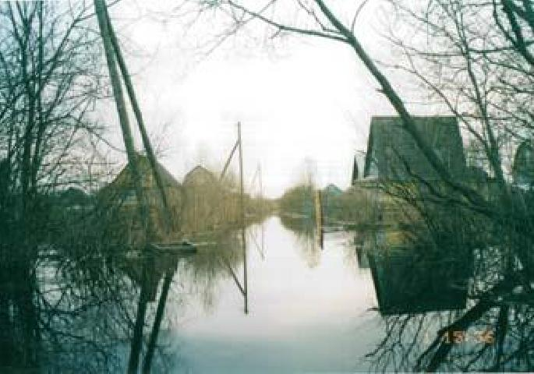

Slide 7
Больше всего несчастных
случаев весной на реке происходит с детьми.
Дети часто позволяют себе шалости
у реки, даже пробуют кататься на льдинах.
Долг каждого взрослого - немедленно
остановить детей, предотвратить беду.
Старшие школьники!
Ведите постоянно наблюдение за рекой.
Разъясняйте младшим товарищам
правила поведения во время весеннего
паводка. При оказании помощи терпящим
бедствие на воде используйте шлюпки,
спасательные круги и нагрудники,
а также любые предметы, имеющие
хорошую плавучесть. Чтобы спасти
пострадавшего, нужно бросить в воду скамьи,
лестницы, доски, обрубки бревен, привязанные за веревку.

Slide 8
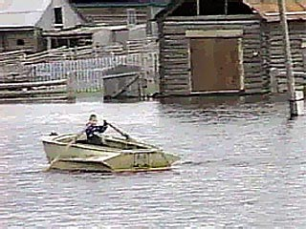
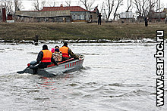
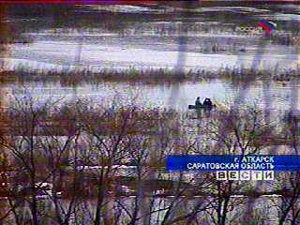
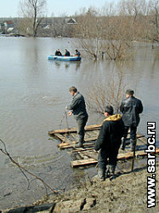

Slide 9
Весенний паводок
В весеннее время в период интенсивного таяния
снега прогнозируется подъем уровня воды в реках,
водохранилищах и водоемах, в результате
чего значительно повышается вероятность
образования зон затоплений и подтоплений.
Наиболее подвержены воздействию
данного стихийного бедствия поймы реки
Гжать. Многоводные паводки способны привести
к подтоплению (затоплению) значительных
территорий, что затрудняет обеспечение
жизнедеятельности населения вследствие
перелива дорог и низководных мостов,
нарушения коммуникаций, усложнению
работ по обслуживанию газопроводов, ЛЭП и подстанций.

Slide 10
В зависимости от складывающихся погодных
условий начало паводка можно ожидать
в интервале конец марта до конца
первой декады апреля.
Масштаб и сложность паводка 2020 г.
в основном определяют несколько природных
факторов – запас воды в снеге, глубина
промерзания почвы, интенсивность
повышения среднесуточной температуры воздуха
и количество осадков в период паводка.

Slide 11
Оказание помощи терпящим бедствие
на воде – благородный долг
каждого человека.
Будьте осторожны во время
весеннего паводка.
Оберегайте себя и
других от несчастного случая.

Slide 12
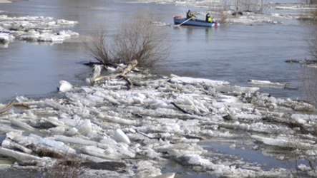

Slide 13
БУДЬТЕ
ВНИМАТЕЛЬНЫ
И ОСТОРОЖНЫ!
ВОДА НЕ ПРОЩАЕТ
ОШИБОК!

Slide 14
СПАСИБО
ЗА ВНИМАНИЕ!

